Slide 1
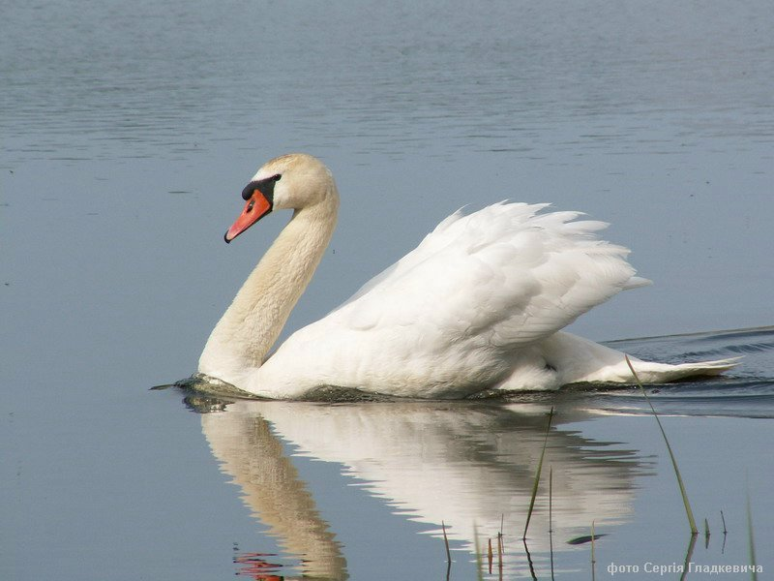
Верст под ногами не считала, по дорогам не езжала, а за морем бывала.
(ПТИЦА)

Slide 2

Наши пернатые друзья!
Природу нужно охранять не только потому, что она лучшая защита для человека, но и потому, что она прекрасна. (Жан Дорст)

Slide 3
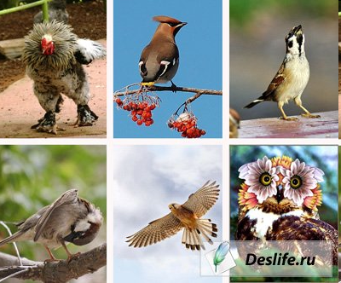
1 апреля-Международный день птиц
Многие птицы на юг улетают,
Многие зиму у нас коротают.
Галка, ворона, снегирь, воробей.
Ну-ка, ребята, их вспомни скорей!

Slide 4
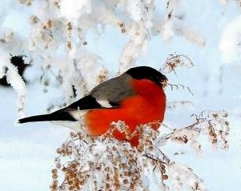
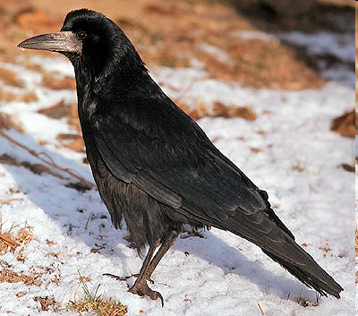
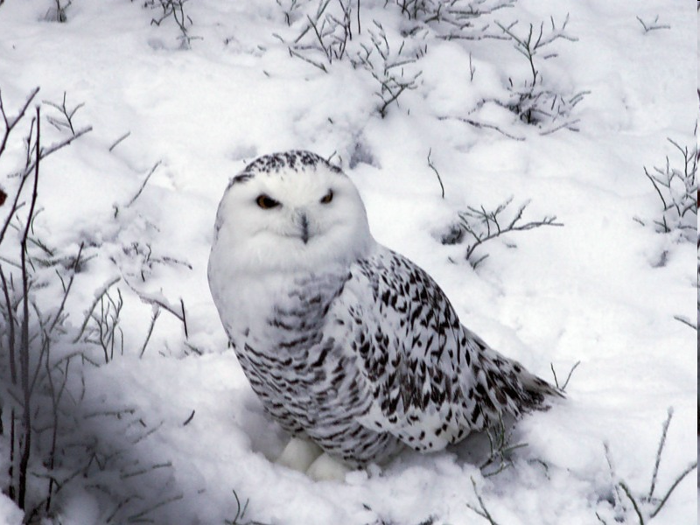
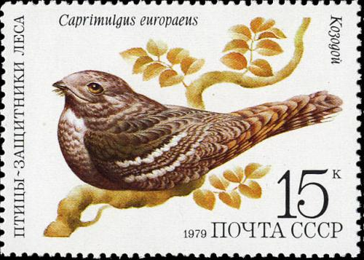
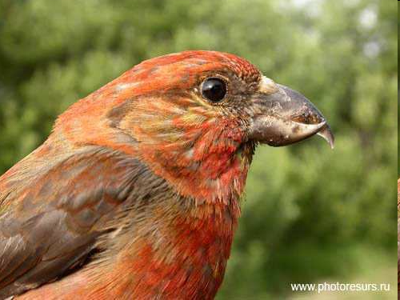
1 тур. Птицы нашего края.
1.Почему снегирю дали снежное имя?
2. Почему весной грачи прилетают первыми?
3. У какой птицы птенцы насиживают яйца?
4. У какой птицы нет гнезда, а птенцы лежат прямо на голой земле?
5. Почему клёст зимой гнезда вьет?
6. Кто носом деревья сажает?

Slide 5
1 тур. Птицы нашего края.
7. Какое дерево дятла поит?
8. У какой птицы самая большая семья?
9. Какая перелетная стая обещает снег?
10. Кто ни разу шага не сделал?
11. Какая птица умеет дразниться?
12. Какая птица хвостом разноцветным гордится?
13. Какая птица летает в «очках» на носу?

Slide 6
2 тур. Барометры природы
Ласточки задевают крыльями поверхность воды.
2. Ласточки летают то вверх, то вниз.
3. Стрижи летают низко с криком.
4. Воробьи прячутся под крышу.
5. Свистит снегирь.
6. Снегирь под окнами чирикает.
7. Иволга издаёт резкие, похожие на кошачий визг, звуки.

Slide 7
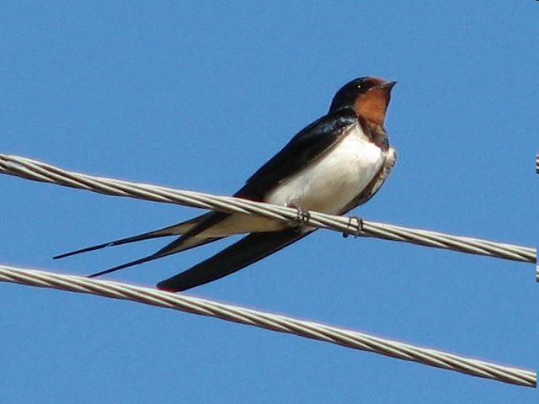
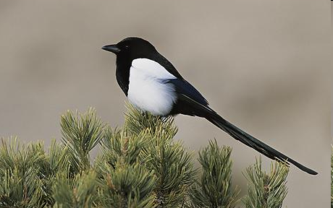
3 тур. Загадки
Он в мундире ярком, шпоры для красы
Днем он - забияка, поутру - часы.
Чернокрылый,
Красногрудый
И зимой найдет приют:
Не боится он простуды
- С первым снегом
Тут как тут!

Slide 8
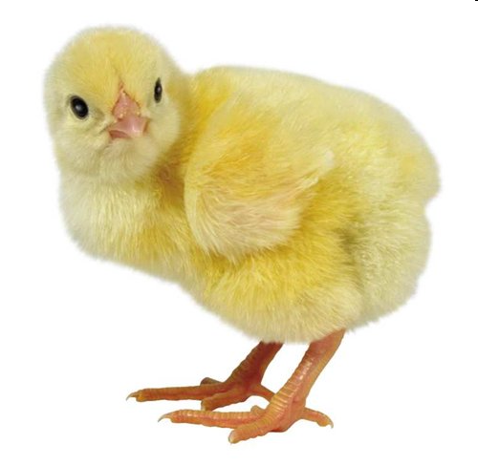
Загадки
Спереди - шильце, сзади - вильце,
Сверху - черное суконце,
Снизу - белое полотенце.
Трещала с самого утра: "Пор-р-ра! Пор-р-ра!"
А что пора? Какая с ней морока,
Когда трещит ...

Slide 9
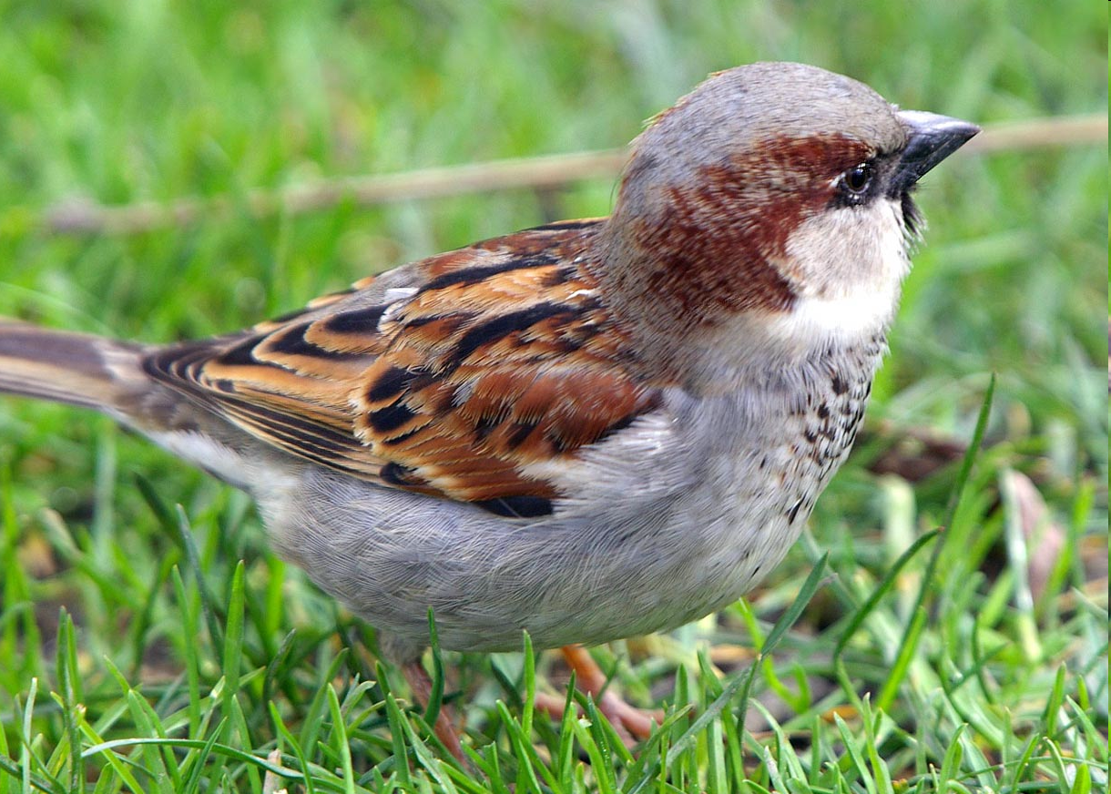
Загадки
Явился в желтой шубке:
Прощайте, две скорлупки!
На шесте - дворец, во дворце - певец.

Slide 10
Загадки
Всю ночь летает - мышей добывает.
А станет светло - спать летит в дупло.
Всех перелетных птиц черней,
чистит пашню от червей.

Slide 11
Загадки
Чик-чирик! К зернышкам прыг!
Клюй, не робей! Кто это?
Кто на елке, на суку
Счет ведет: ку-ку, ку-ку?

Slide 12
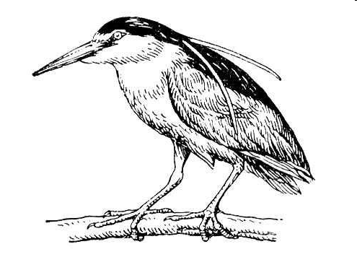
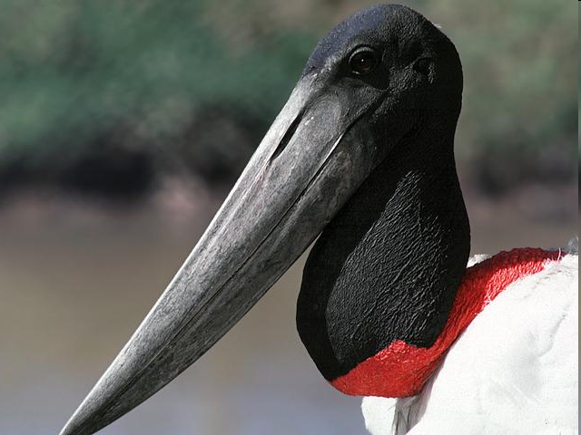
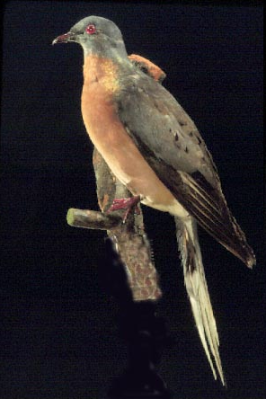
4 тур. Правда ли что…
…как-то раз в желудке одного страуса нашли 4кг монет, пуговиц, гвоздей
2. …ква-ква это лягушка
3. … птица может убить крокодила
4. … яйцо бескрылой гагарки стоит как автомобиль
5. …среди отряда воробьиных есть те, кто весит 1,5кг и крошки менее 5 грамм
6. …грачи питаются ящерицами, жабами, лягушками

Slide 13
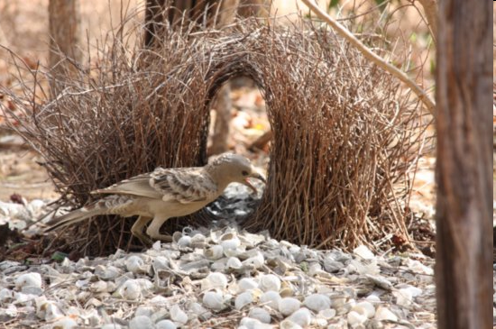
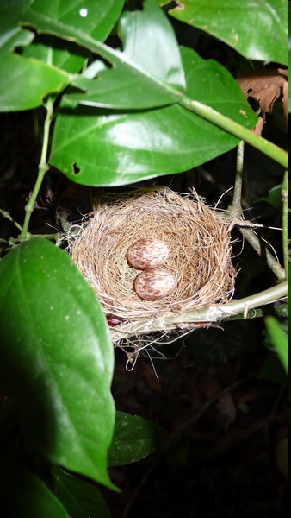
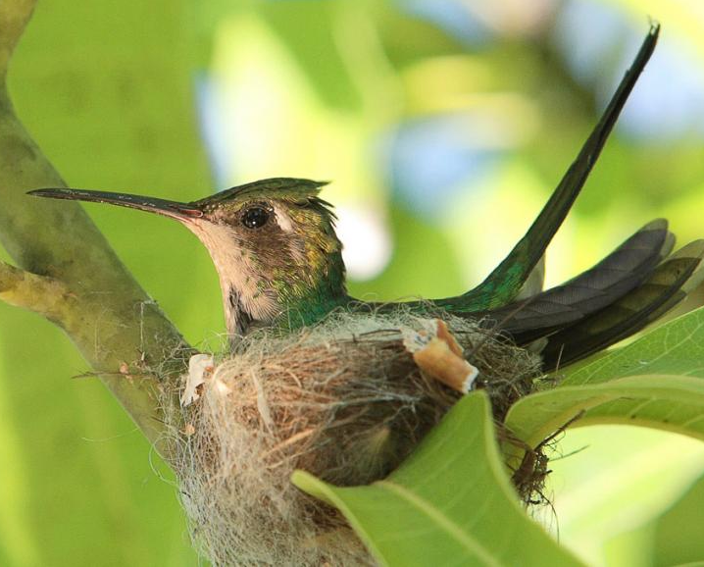
Правда ли что…
7. … попугай и ворона относятся к одному и тому же отряду птиц
8. …ворон может досчитать до пяти
9. …чижи обитают и в тропических лесах
10. …ласточки чаще ходят по земле пешком, чем летают
11. …есть птица шалашник, которая строит шалаш
12. … журавли любят танцевать
13. …гнездо у колибри величиной с половину грецкого ореха

Slide 14
5 тур. Соедини признаки и названия птиц.
Птица – рыболов
Птица – плотник
Лесная кошка
Птица – строитель
Птица – акробат
Пернатый солист
Ночной хищник
Легкомысленная мамаша
соловей
ласточка
поползень
баклан
иволга
кукушка
дятел
сова

